Slide 1

Tieáng Vieät
Baøi 72: öôm - öôp
Giáo viên: Nguyễn Thị Mùa
Trường Tiểu học Trấn Dương

Slide 2
KIỂM TRA BÀI CŨ
E
Ê
A
B
C
Notes:
Click vào từng chữ thường để bật âm thanh đọc chữ đó
Chữ hoa không làm vì nặng, khó chạy slide

Slide 3




ươm
Hoa mướp vàng ươm, bướm bay rập rờn.
ươp
ươm

Slide 4
m
p
ươm
ươp
b | ươm
bướm
chườm đượm gươm ướm
lượm mướp nượp ướp

Slide 5

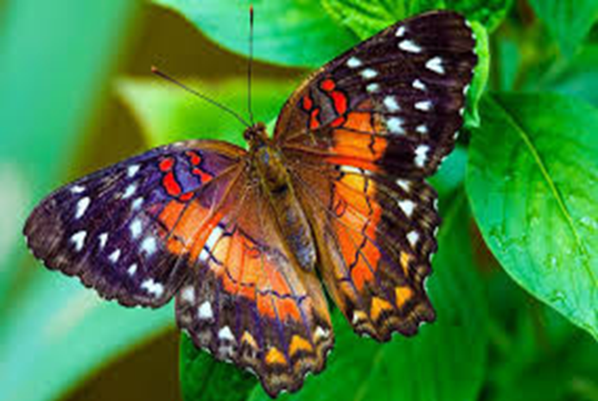

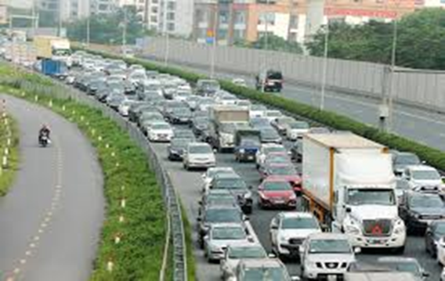
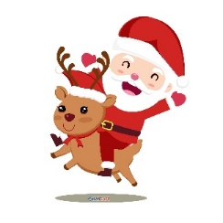
con bướm
nườm nượp
ươm
ươm
ươp
giàn mướp
ươp

Slide 6
ươm
ươp
2.Đọc
b | ươm
bướm
chườm đượm gươm ướm
lượm mướp nượp ướp

Slide 7
ươm ươp
2.Đọc
b | ươm
bướm
chườm đượm gươm ướm
lượm mướp nượp ướp

Slide 8



Đọc
ươm
ươp
2
b
ươm
bướm
chườm
đượm
gươm
ướm
lượm
mướp
nượp
ướp
con bướm
giàn mướp
nườm nượp

Slide 9
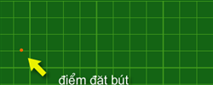
3
Viết

Slide 10

3
Viết

Slide 11
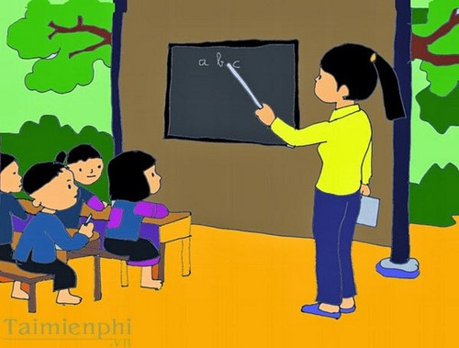

3
Viết
nườm
nượp

Slide 12


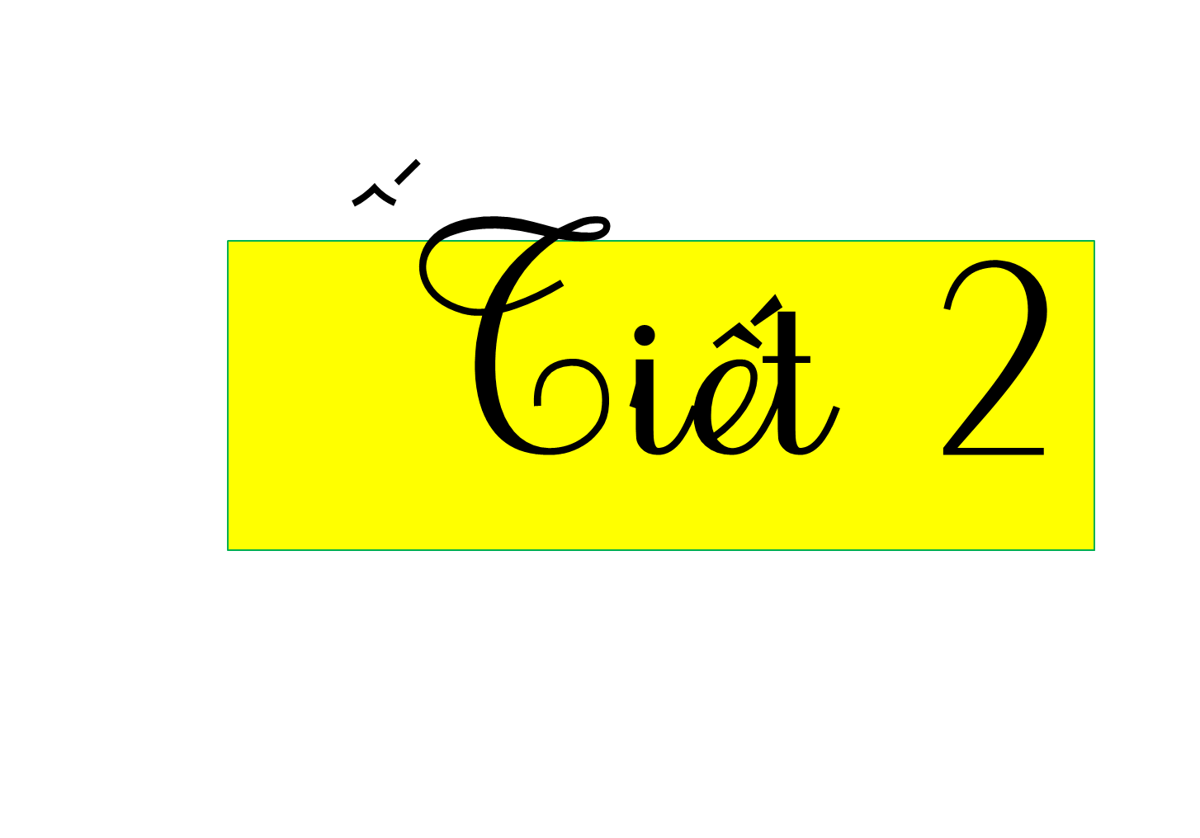
ươm ươp
Bµi
72

Slide 13
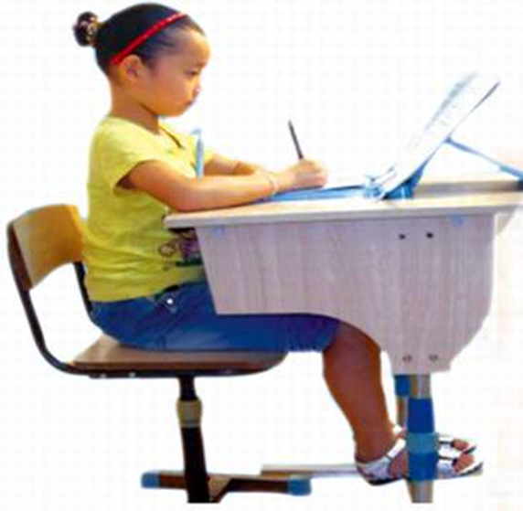

3
Viết
ươm
ươp
nườm nượp
giàn mướp

Slide 14
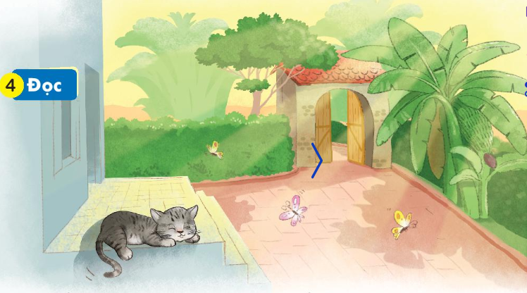
4
Đọc
Nắng vàng ươm như mật trải khắp sân. Chú mèo mướp thảnh thơi nằm sưởi nắng bên thềm. Mắt chú lim dim ra điều thích thú. Mấy sợi ria mép rung rinh. Đừng thầy mèo ta hay nằm dài mà nghĩ chú lười. Sưởi nắng giúp mèo dẻo dai hơn đấy.

Slide 15

4
Đọc
Nắng vàng ươm như mật trải khắp sân. Chú mèo mướp thảnh thơi nằm sưởi nắng bên thềm. Mắt chú lim dim ra điều thích thú. Mấy sợi ria mép rung rinh. Đừng thầy mèo ta hay nằm dài mà nghĩ chú lười. Sưởi nắng giúp mèo dẻo dai hơn đấy.
Sưởi nắng có lợi ích gì với chú mèo?
Đoạn văn nói đến những bộ phận nào của cơ thể mèo?
Tìm các tiếng có vần ươm, ươp và hãy đọc từ đó.
Đoạn văn chia mấy câu?
Mèo mướp đang sưởi nắng ở đâu?

Slide 16
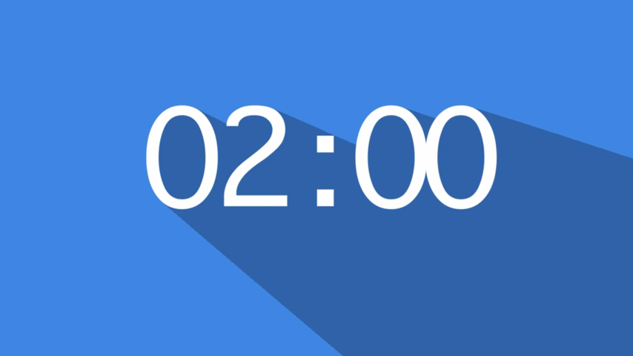
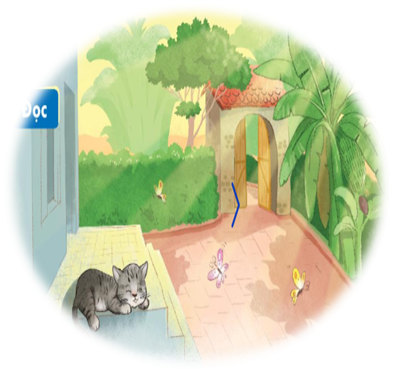

4
Đọc
Luyện đọc nhóm 6
Sưởi nắng giúp mèo dẻo dai hơn đấy.
Đừng thầy mèo ta hay nằm dài mà nghĩ chú lười.
Mắt chú lim dim ra điều thích thú.
Mấy sợi ria mép rung rinh.
Chú mèo mướp thảnh thơi nằm sưởi nắng bên thềm.
Nắng vàng ươm như mật trải khắp sân.

Slide 17
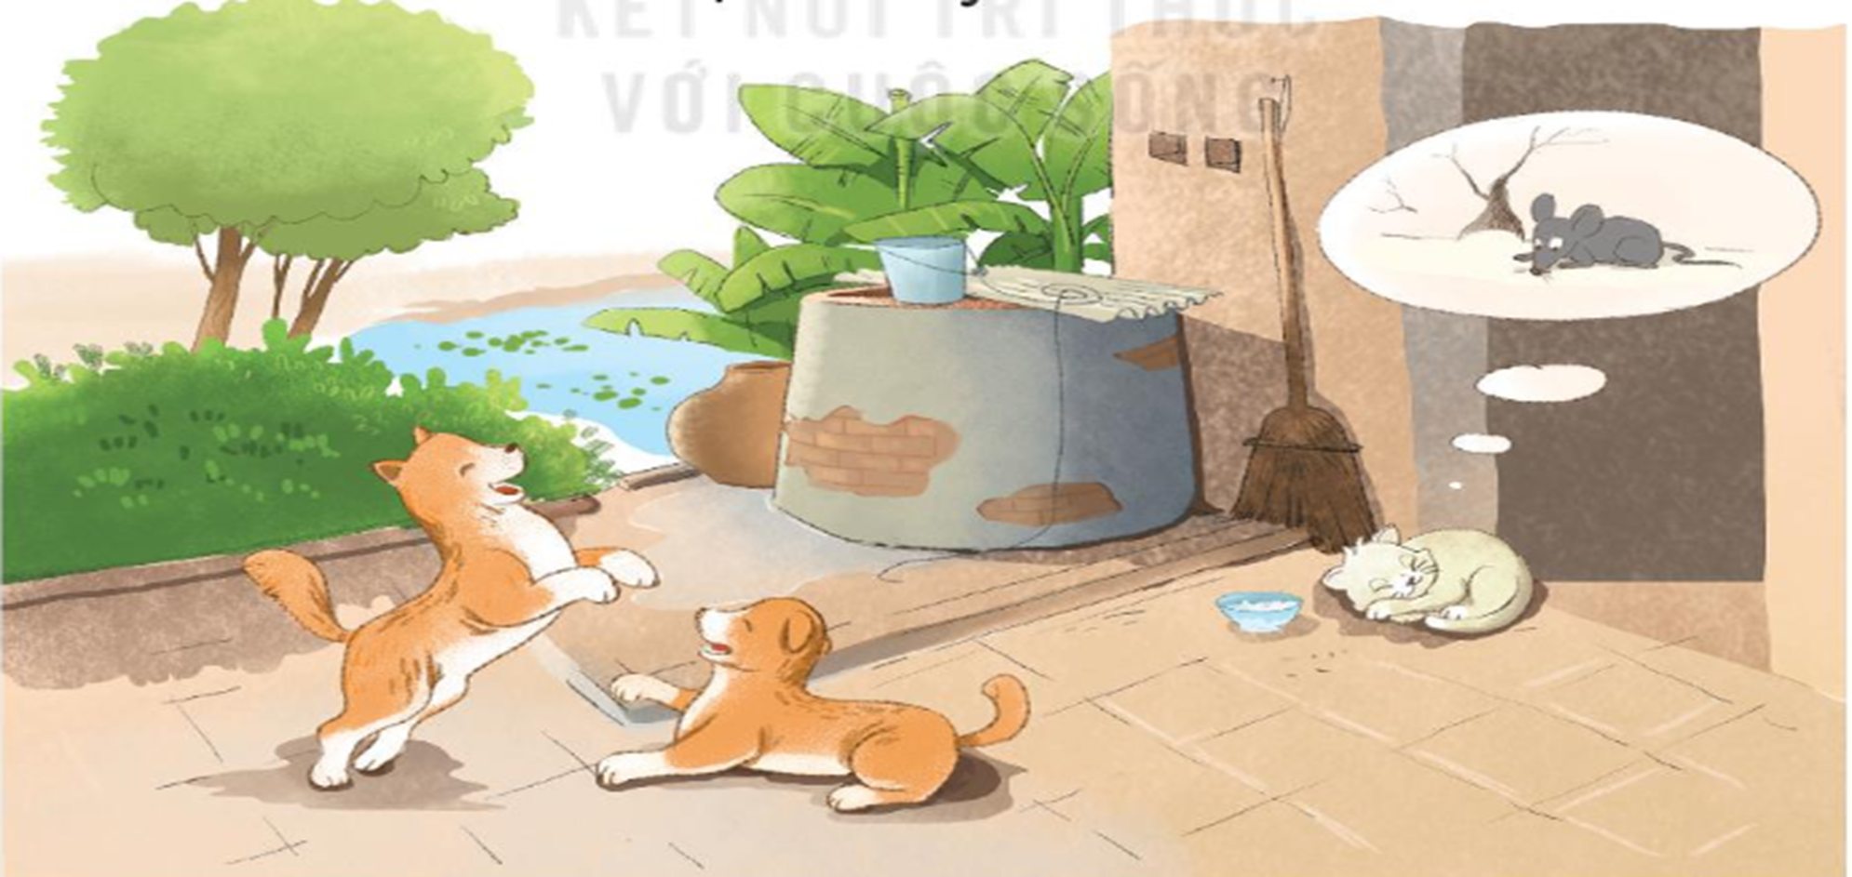
5
Nói
Vật nuôi yêu thích
Em thích loài vật nào? Vì sao em thích loài
vật này?
Em hãy kể một câu chuyện với các bạn ở lớp
Về con vật nuôi mà em yêu thích nhé.
Tên của các con vật nuôi trong tranh là gì?

Slide 18




Tiết học đến đây kết thúc
chào tạm bietj cả lớp mình nhé
The end

